Slide 1
Инструментальные средства DSM

Slide 2
Подходы к созданию DSM-тула
написать свой тул с нуля
написать свой тул, основанный на существующих фреймворках
создать метамодель, сгенерировать по ней скелет тула над каким-то фреймворком, дописать код
создать метамодель, сгенерировать по ней весь тул целиком над неким фреймворком
создать метамодель, сконфигурировать ею имеющиеся тулы
интегрированное окружение для метамоделирования и моделирования

Slide 3
Краткая история metaCASE-тулов
1970е-1980е: PDL, PSL/PSA, SEM, SREM
Текстовые тулы, разрешавшие модифицировать язык моделирования
1990е: Virtual Software Factory, GraphTalk, DOME, MetaEdit, TBK/ToolBuilder
Генерация редактора либо интерпретация метамодели

Slide 4
Требования (для метамоделирования)
декларативное определение сущностей и связей между ними, их свойств
определение основных правил соединения объектов и связей
определение изображений элементов разных типов (графически, декларативно или в коде)
способность генератора получить доступ к модели
возможность по этим спецификациям получить тул для моделирования

Slide 5
Требования (для моделирования)
сохранять и загружать модель с диска
создавать новые экземпляры в моделях, выбирая их тип и заполняя свойства
соединять объекты связями
располагать объекты и связи между ними на диаграммах
править свойства существующих элементов
удалять элементы

Slide 6
Требования на метаязык
Явное понятие графа
Объекты как значения свойств
Ограничения на значение свойств
Явное понятие роли для связей
N-арные связи
Переиспользование объектов в модели
Подграфы
Явное понятие порта
Язык для задания ограничений

Slide 7
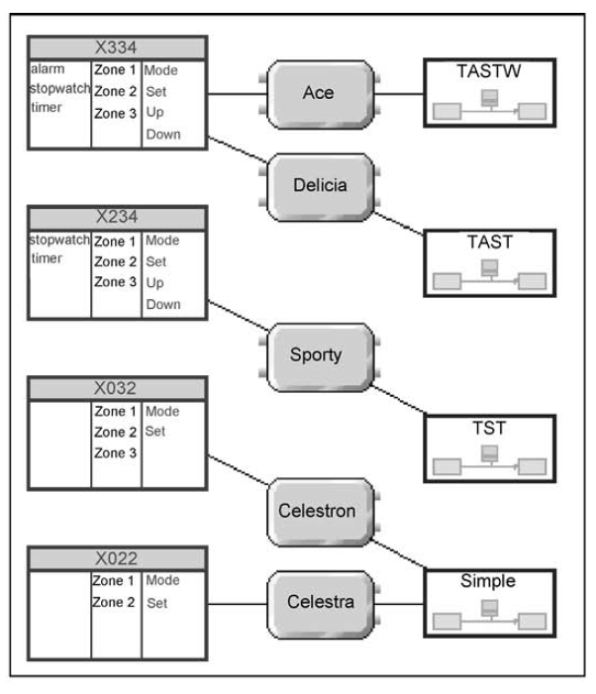
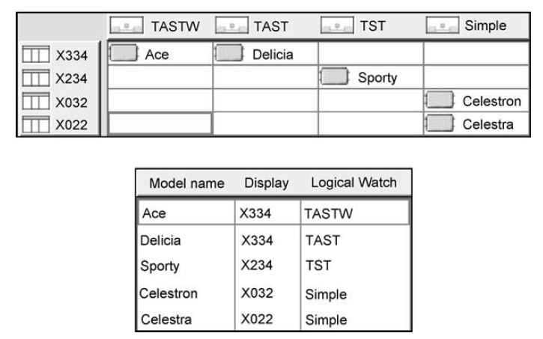
Требования на нотацию
Различные формы представления

Slide 8
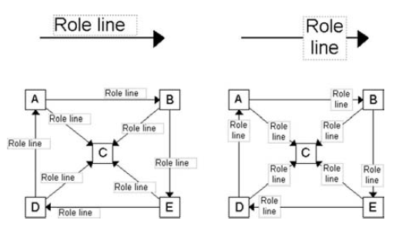
Требования на нотацию (2)
Графический редактор символов
Символы для ролей, текст
Автопрокладывание линков
Генерируемый по свойствам текст
Элементы, зависящие от свойств

Slide 9
Требования на генераторы
Высокий уровень абстракции
Эффективная навигация по моделям
Отношение "многие ко многим" между графами, генераторами и файлами
Фильтрация вывода
Синтаксическая подсветка
Интеграция с метамоделью
Трассировка от сгенерированого кода к модели
Отладчик генератора

Slide 10
Требования на поддержку метамоделирования
Стабильность и совместимость с предыдущими версиями
Документация и поддержка
Готовые переиспользуемые примеры
Браузеры метамоделей
Обновление метамоделей "на лету"
Автогенерация палитры, иконок, меню
Автогенерация средств работы со свойствами
Возможность задавать документацию к языку

Slide 11
Требования на поддержку моделирования
Базовая функциональность
Работа с несколькими моделями
Работа с несколькими языками
Многопользовательский режим работы
Браузеры моделей
Генерация документации
Документация на тул и поддержка

Slide 12
Требования на интеграцию
Интеграция с IDE
Вызов внешних тулов
Возможность быть вызванным внешними тулами
Наличие открытого API
Обмен моделями и метамоделями

Slide 13
Существующие тулы
Eclipse Graphical Modeling Project
MetaEdit+
Microsoft DSL Tools

Slide 14
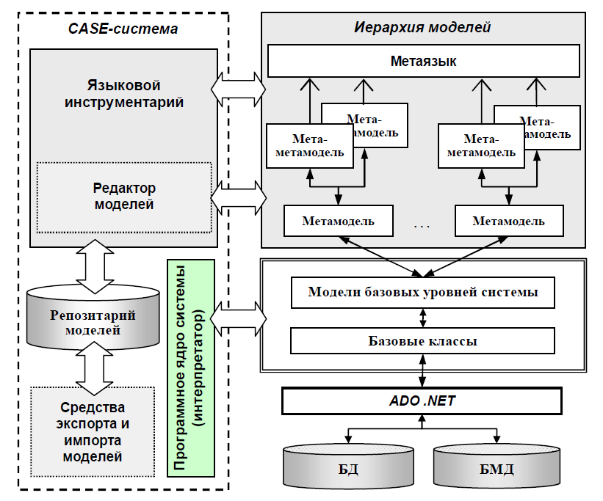
MetaLanguage

Slide 15
Пример языка (MetaEdit+)
DSM-решение для мобильных приложений
Генерация в python, возможность генерации в C++ под S60
Задание пользовательского интерфейса и сложной бизнес-логики

Slide 16
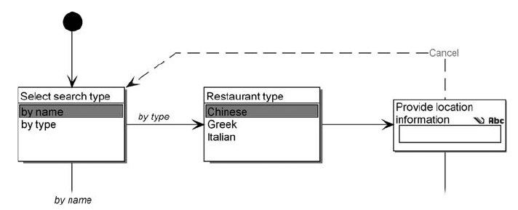
Пример диаграммы

Slide 17
Элементы языка
UI:
заметка
запрос
мультизапрос
список
всплывающее окошко
Сервисы телефона
посылка СМС
открытие локальных файлов или файлов в интернете
запуск внешних процессов

Slide 18
Ограничения
Только одно событие может быть запущено из стартового состояния
Должно быть только одно стартовое состояние на диаграмме
Большинство элементов могут передавать управление только одному элементу
Проверка моделей:
Проверка на целостность потока управления
Наличие повторяющихся выходов у элементов выбора
и т.д.

Slide 19
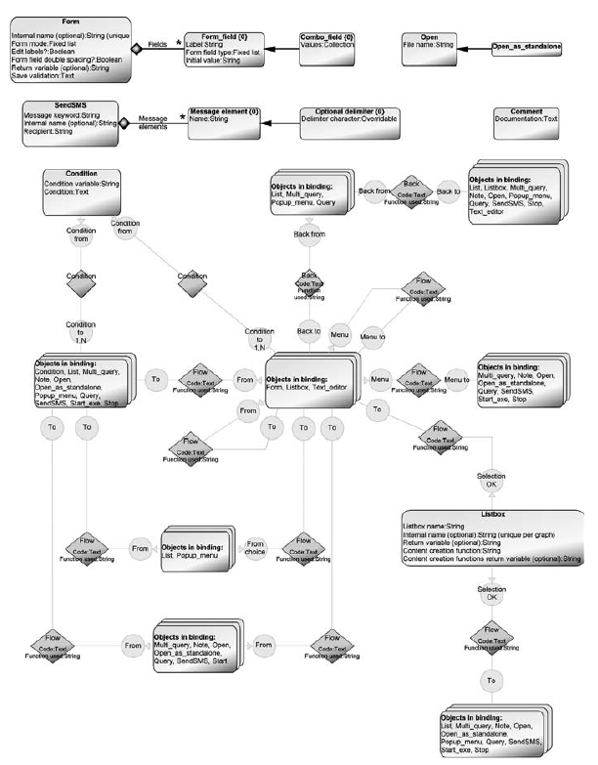
Метамодель

Slide 20
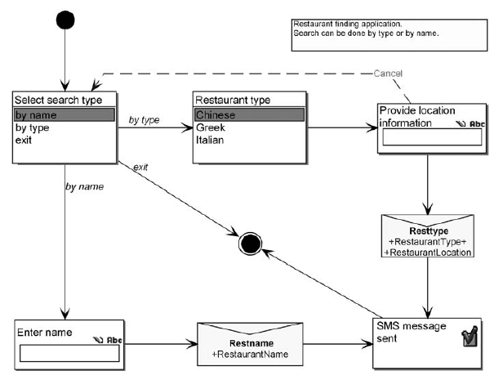
Поиск ресторана

Slide 21
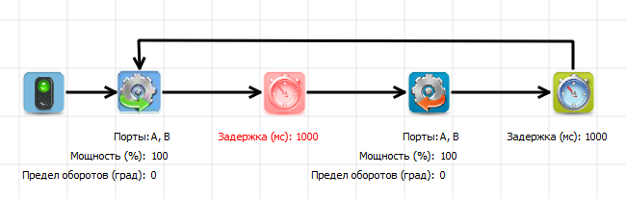
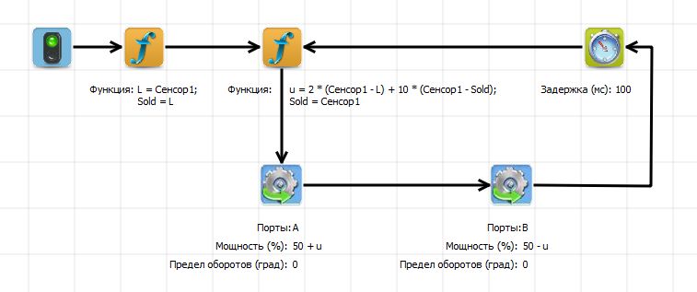
Пример языка (QReal:Robots)

Slide 22
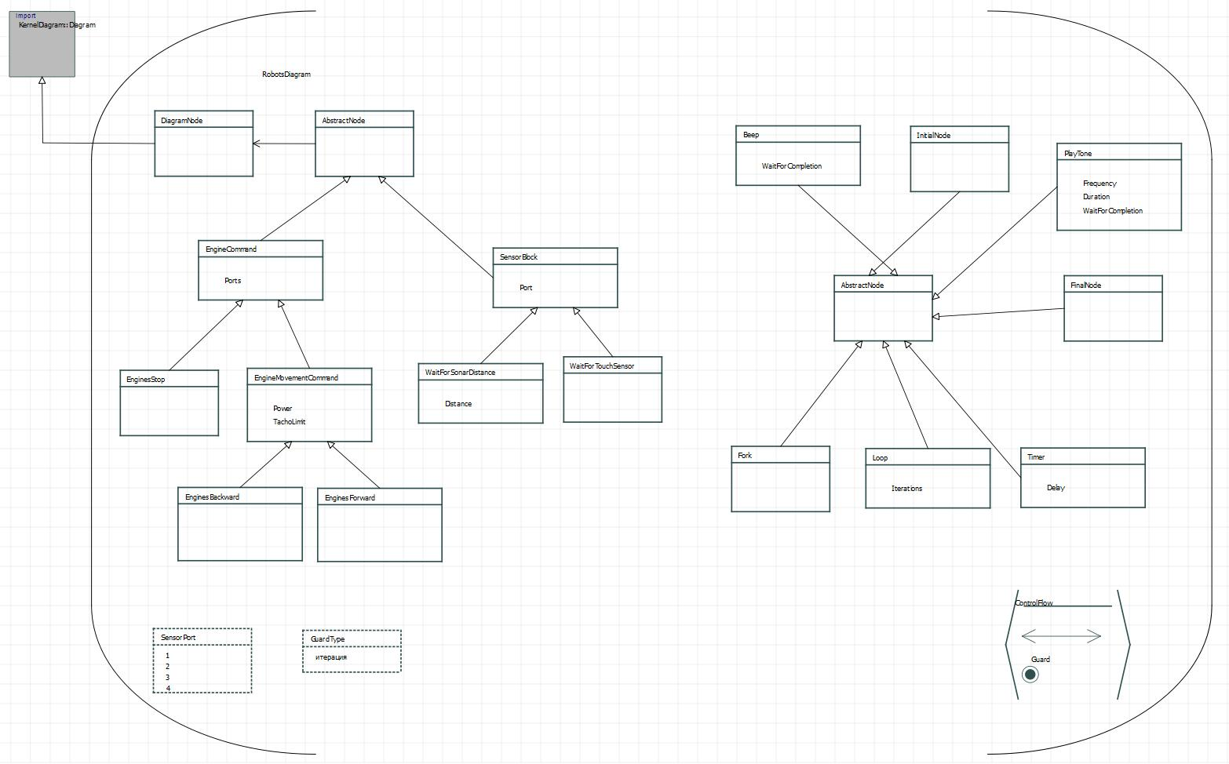
Метамодель

Slide 23
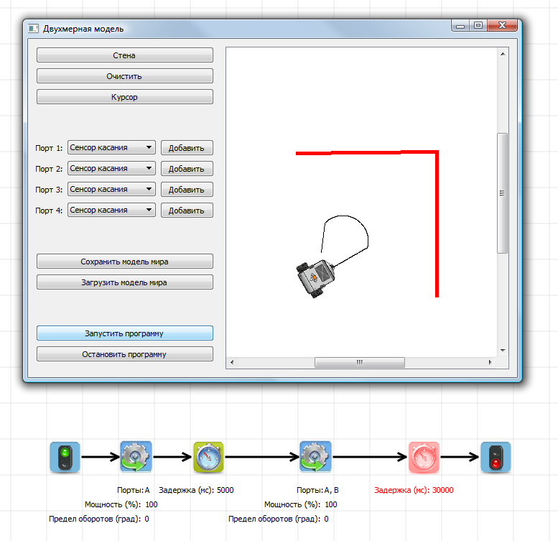
Интерпретация

